Slide 1
빅데이터
Spark Monitoring
20174627 김혜진

Slide 2
CONTENTS
001
Spark Web Monitoring

Slide 3
1
Spark Web Monitoring

Slide 4
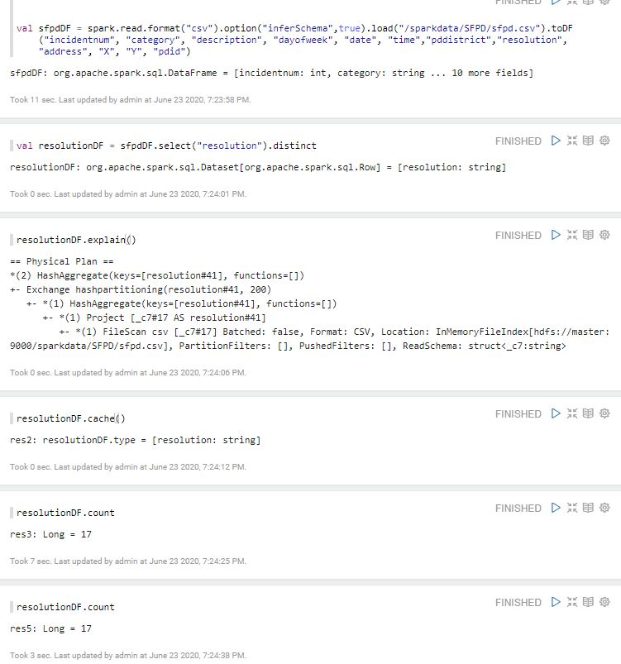
Spark Web UI 적용
데이터 프레임 정의
베이스 데이터프레임에 변환을 적용하여
사건해결 데이터프레임을 생성

Slide 5
Spark Web UI 실행 결과
사건 해결 물리적 실행 계획 출력

Slide 6
Spark Web UI 데이터 캐싱 실행 결과
데이터세트를 메모리와 디스크에 캐싱 했기 때문에
데이터세트를 재생성 하지 않아 연산속도가 빨라 짐을 확인

Slide 7
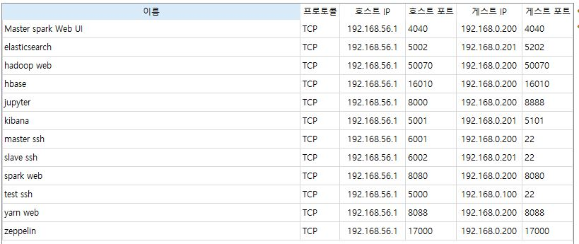
Spark Web UI – NAT 설정
NAT 내부의 스파크 드라이버의 웹 UI 4040 port에 접근하기 위해
Gateway port forwarding 설정

Slide 8
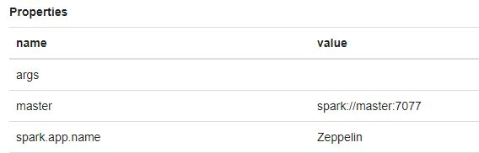
제플린 스파크 설정 수정
제플린에서 스파크 실행 시에는 스파크 인터프리터 master 설정이 필요.
또한, 위와 같이 master를 수정해줘야 스파크 웹 UI 모니터링 가능

Slide 9
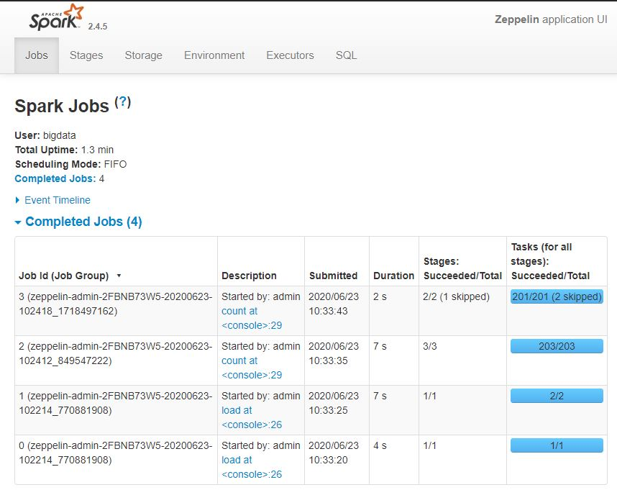
Spark Web UI – Job page
Job ID 2, 3이 두 개의 count 액션을 수행

Slide 10
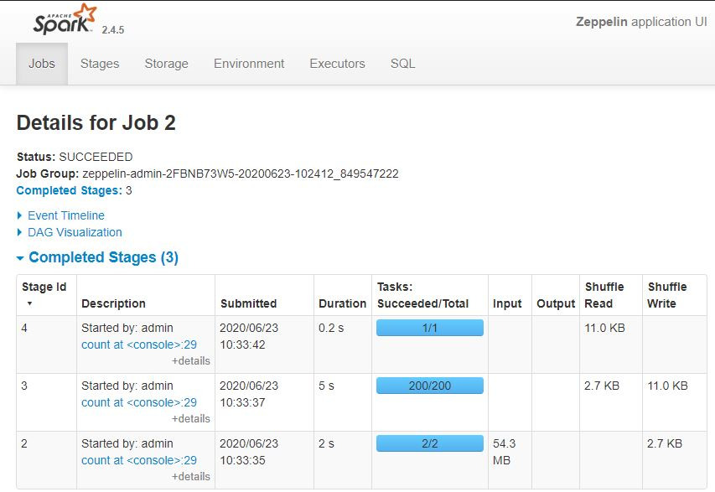
Spark Web UI – 1st count
Job ID 2의 상세페이지
총 3개의 스테이지로 구성 됨
총 7.5s 수행
Spark Job이 실행 하는 도중 셔플을 수행하면 기본적으로 200개의 셔플 파티션을 생성한다.
spark.sql.shuffle.partitions 속성 을 지정하여 원하는 값으로 변경할 수 있다.

Slide 11
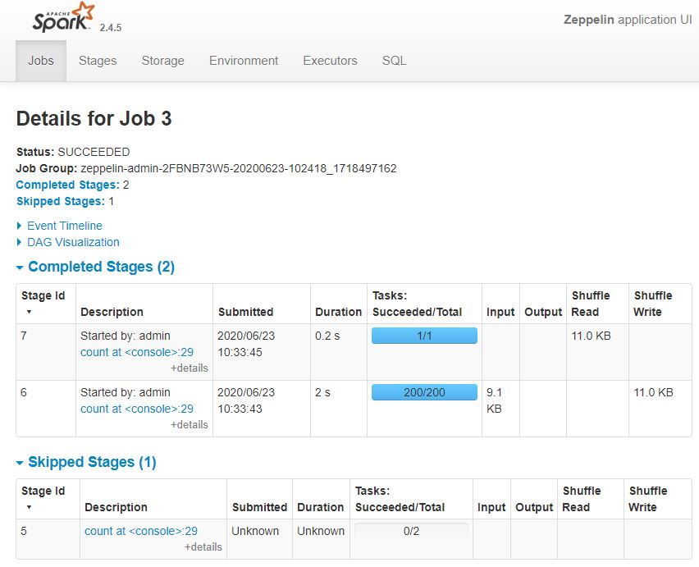
Spark Web UI – 2nd count
Job ID 3의 상세페이지
총 3개의 스테이지 중 1개의 스테이지를 스킵
이는 캐싱 된 DF 사용
총 2.2s 수행

Slide 12
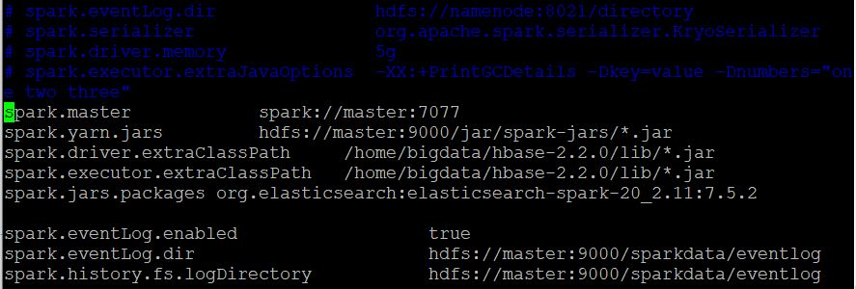
Spark history service
스파크 응용의 실행 후에도 웹 UI 표시하려면 스파크 히스토리 서비스(history service)를 설정하여 사용
스파크의 spark-defaults.conf 에 지정
스파크 재시작 후, 히스토리 서버 실행
다음으로 스파크 응용 실행

Slide 13
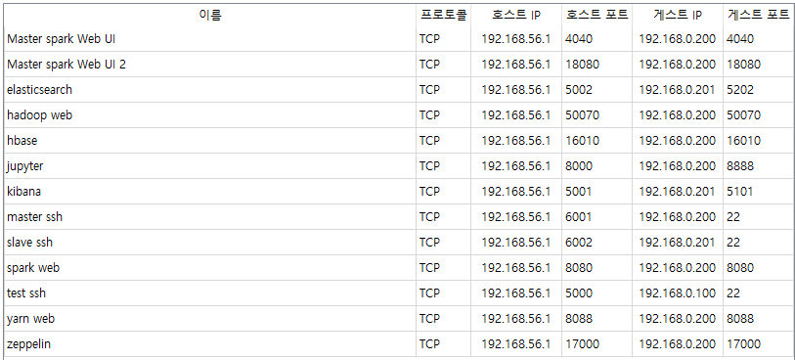
History Web UI – NAT 설정
포트포워딩 추가

Slide 14
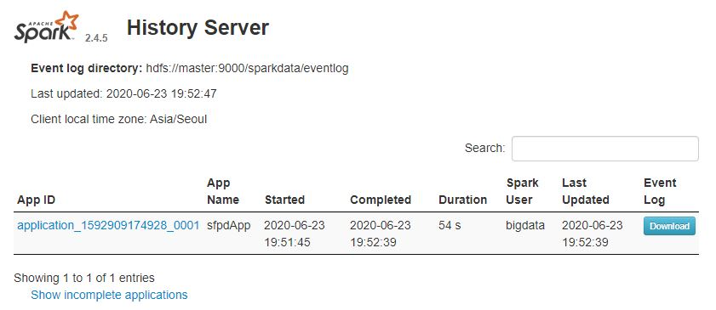
History Web UI 접속
History web 메인 화면

Slide 15
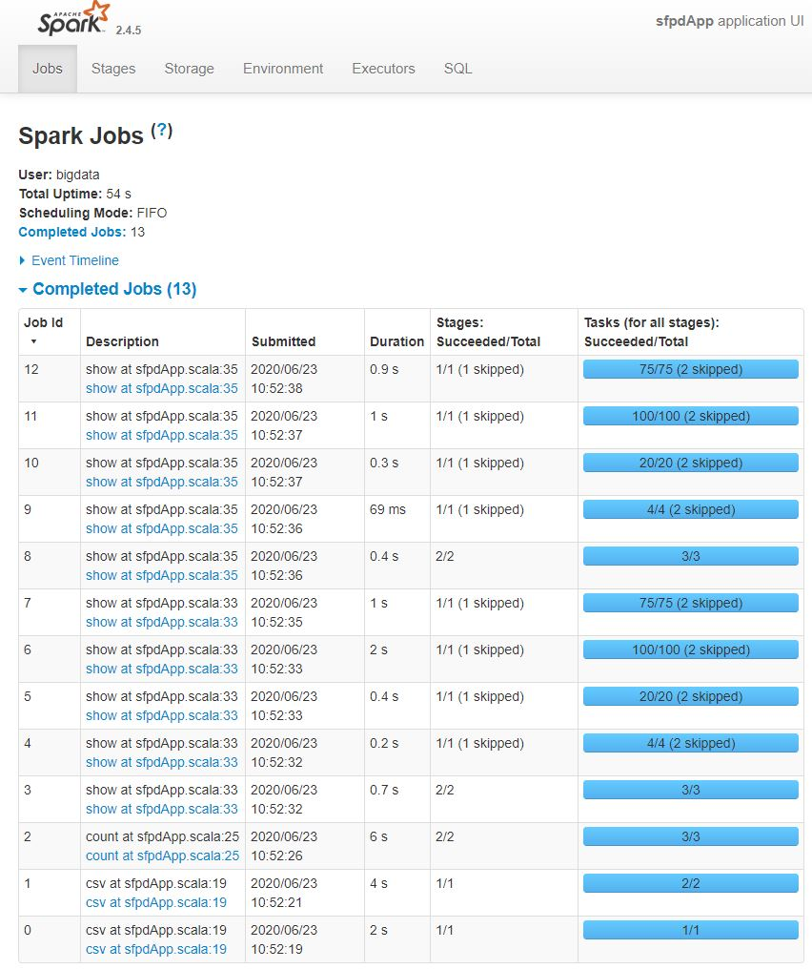
History Web UI 접속
History Jobs list 확인

Slide 16
Thank U

